Slide 1
興奮劑
授課教師：何健章 助理教授

Slide 2
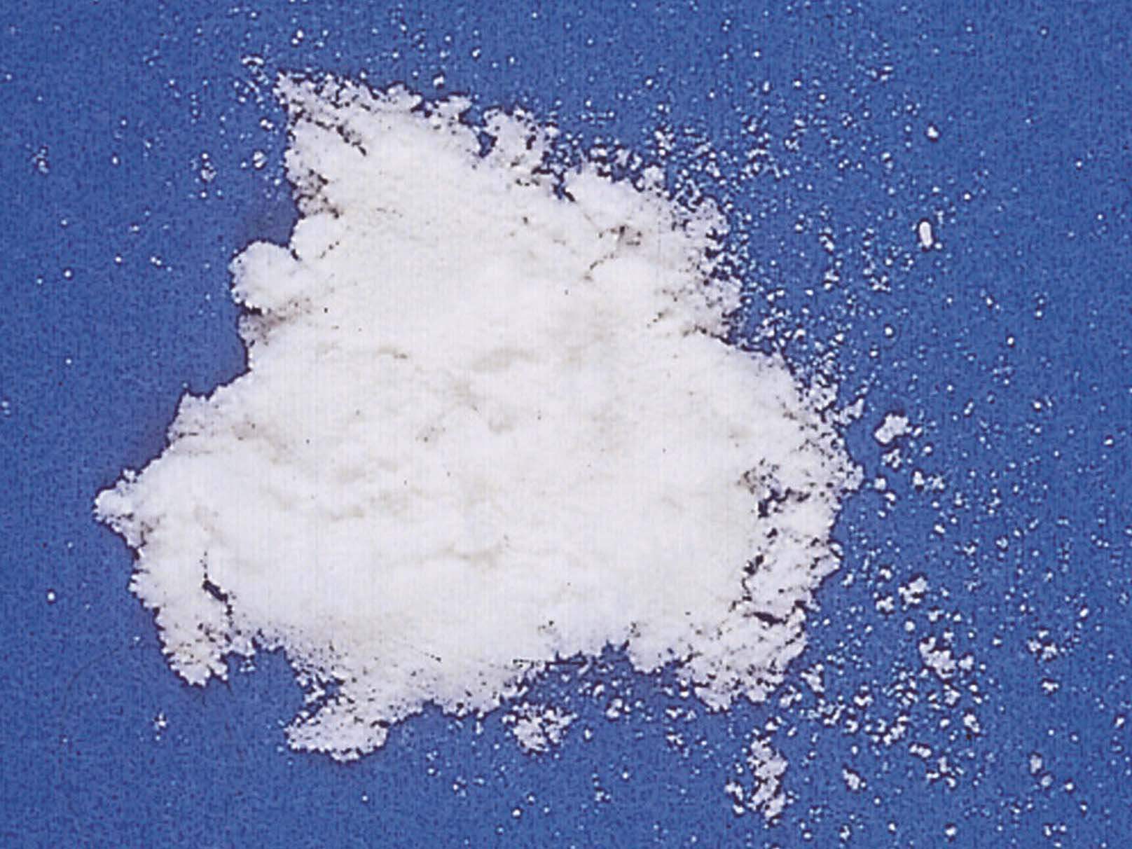
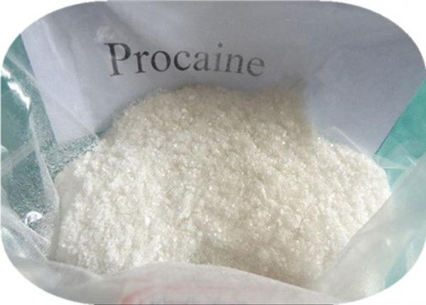
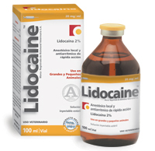
二、局部麻醉劑
使興奮性降低
作用於神經節與神經肌肉接合處，在接受體上產生競爭性干擾而使神經傳遞受阻
藥物包含: cocaine 、procaine 、lidocaine

Slide 3
古柯鹼(Cocaine)
為中樞神經系統興奮劑，亦具局部麻醉及血管收縮作用
臨床用於眼科及耳鼻喉科局部麻醉之用
可消除疲勞與飢餓、增加身體的活動力
過量會產生急性中毒症狀:心悸、心跳加速、幻覺、狂妄、具攻擊性，中樞興奮後引起抑制作用，最後延腦麻痺呼吸衰竭為致命原因

Slide 4
古柯鹼(Cocaine)
能有效增進運動表現，能持久
運動員使用古柯鹼後可能輕視投球和打擊，降低對時間的判斷力
會增加熱與乳酸的形成，結合周圍血管的收縮，造成致死性心損害
其增強作用只顯現在與中樞神經有關的短時間、高爆發力運動，而與周邊系統的代謝功能較無關

Slide 5
古柯鹼(Cocaine)
造成耐力表現下降
原因:
1.古柯鹼會促使兒茶酚胺釋放，並增進肝醣分解作用與乳酸鹽的產生，因而使肌肉提早產生疲勞
2.古柯鹼可能使骨骼肌血管縮小，而降低氧的傳遞、氧的代謝、力量與增加反應時間
3.古柯鹼可能直接影響肌肉肝醣的耗損

Slide 6
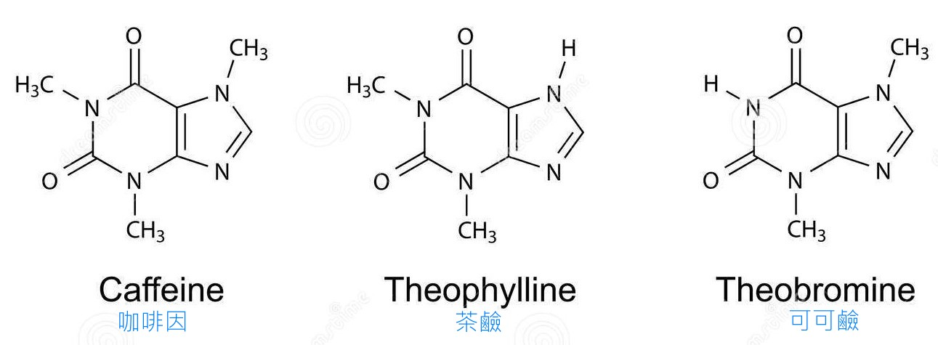
三、黃嘌呤類
為含在咖啡、茶、可可和可樂的生物鹼(alkaloid)
主要包括:咖啡因、茶鹼、可可鹼

Slide 7
咖啡因
咖啡因的藥理作用:
增加骨骼肌的收縮力量
抑制磷酸二酯酶之作用，增進肝醣分解和脂肪分解作用
心收縮壓增加，血壓上升
增加持續的運動力和縮短反應時間，感到疲倦減輕不想睡
對短時間高強度的運動和強度漸增的運動無強力作用
對長時間耐力運動而言，可增加耐力表現、延長運動至力竭的時間

Slide 8
四、中樞神經系統興奮劑
包含: strychnine 、picrotoxin 、nikethamide 、amiphenzole 、bemegride 、doxapram 、ethamivan
Strychnine及nikethamide為WADA禁用之特定興奮劑
Strychnine(番木鱉檢或稱馬錢子素)，作用於脊隨、中樞神經之其他部位，劑量大時會產生強直性痙攀及角弓反張，甚至死亡
Picrotoxin(印度防已素)作用於延髓及中腦，對呼吸有興奮作用，對骨骼肌作用為使伸肌與屈肌具協調作用，引起之痙攀為陣發性痙攀

Slide 9
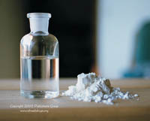
毒品
部分物質係為衛生署管制藥品管理局「毒品危害防制條例施行細則」中所指稱之毒品(例如安非他命、搖頭丸等)，為二級毒品
雖不予禁賽之處罰，但如涉及刑責部分，仍將移請相關單位處理。

Slide 10
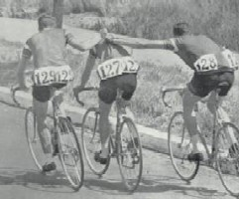
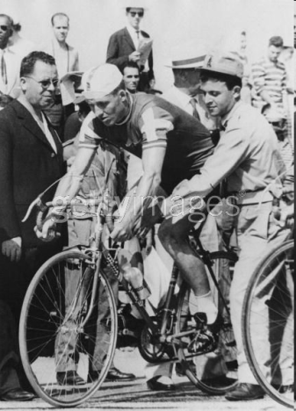
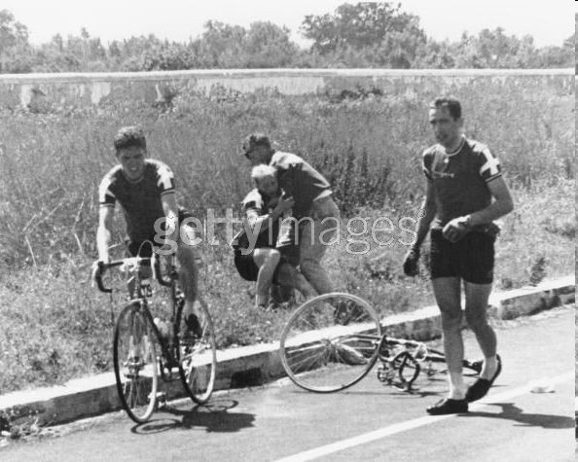
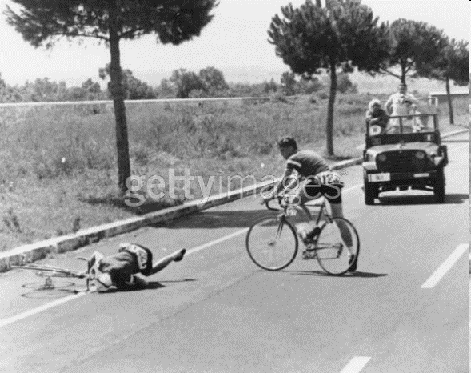
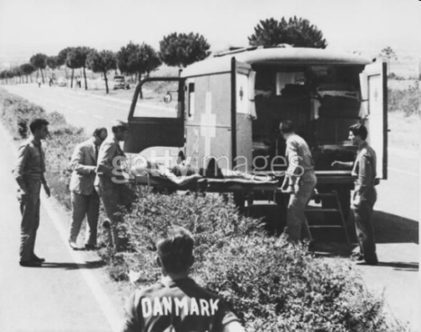
安非他命(Amphetamine)_興奮劑
1960年羅馬奧運100km自由車賽
  丹麥自由車選手Knud Enemark Jensen猝死
  死因為骨折經解剖檢驗發現安非他命殘留物
1963年法國率先制定運動禁藥管制規定
Knud Enemark Jensen(1960)-中
1960.08.26,100km Knud Enemark 出發前

Slide 11
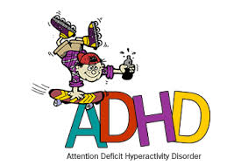
兒童及成年注意力不足過動症(ADHD)
使用興奮劑作為治療藥物

Slide 12
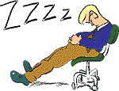
猝睡症
使用興奮劑作為治療藥物

Slide 13


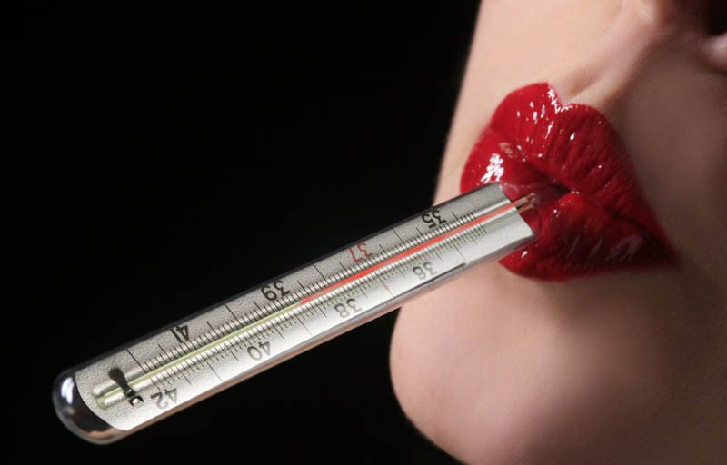
減肥或感冒
興奮劑使用過量可能導致出血性中風

Slide 14
END

